Slide 1


WNIOSEK o przyznanie środków z funduszu sołeckiego na 2022r.

Slide 2
Wysokość środków stanowiących fundusz sołecki na rok
2022.
510 667zł
Wysokość środków nie stanowiących funduszu sołeckiego na rok 2022 do dyspozycji Sołectwa Banino.
50 000zł

Slide 3
Wnioski Rady Sołeckiej do budżetu Gminy Żukowo na rok 2022.
Kompleksowa budowa ulicy Pszennej.
Koszt realizacji zgodnie z kosztorysem
UZASADNIENIE:
Ulica Pszenna jest główną drogą w części południowej Banina, z której korzysta ponad połowa mieszkańców. Ulica Pszenna jest drogą wykonaną z płyt YOMB bez pobocza i bez chodnika. Natężenie ruchu pojazdów mechanicznych w połączeniu z często obserwowaną nadmierną prędkością stwarzają realne zagrożenie dla pieszych. Kompleksowa budowa ulicy (odwodnienie, chodniki, asfalt) spowoduje znaczne poprawienie bezpieczeństwa, zarazem w przypadku utrudnień na ulicy Lotniczej będzie bezpieczną alternatywą.

Slide 4
2. Wykonanie projektu ciągu pieszo-rowerowego na ulicy Rolniczej 1200mb – 2m szerokości Kwota 50 000
UZASADNIENIE:
Ulica Rolnicza jest jedną z trzech głównych dróg w południowej części Banina. Ulica Rolnicza jest drogą o nawierzchni z płyt YOMB bez pobocza i bez chodnika. Natężenie ruchu pojazdów mechanicznych w połączeniu z często obserwowaną nadmierną prędkością stwarzają realne zagrożenie dla pieszych. Jednocześnie ulica Rolnicza jest drogą prowadzącą do szkoły, z której korzystają uczniowie piesi jak i na rowerach. W latach 2019 i 2020 wykonano 2/3 oświetlenia w roku 2021 wykonany zostanie ostatni etap oświetlenia – wszystko z środków pochodzących z Funduszu Sołeckiego. Rada Sołecka uznała za zasadne budowę ciągu pieszo-rowerowego na ulicy Rolniczej, zarazem planuje się w roku 2022 realizację projektu z środków pochodzących z Funduszu Sołeckiego.

Slide 5
3. Kompleksowa budowa ulicy Księżycowej i Przemysłowej. Koszt realizacji zgodnie z kosztorysem
UZASADNIENIE:
Ulica Księżycowa jest jedną z trzech głównych dróg w południowej części Banina. Ulica Księżycowa jest drogą o nawierzchni z płyt YOMB bez pobocza i bez chodnika. Natężenie ruchu pojazdów mechanicznych w połączeniu z często obserwowaną nadmierną prędkością stwarzają realne zagrożenie dla pieszych. Jednocześnie ulica Księżycowa jest drogą prowadzącą do szkoły, z której korzystają uczniowie, piesi jak i rowerzyści. Kompleksowa budowa ulic (odwodnienie, chodniki, asfalt) spowoduje znaczne poprawienie bezpieczeństwa.

Slide 6
4. Budowa Szkoły podstawowej na ulicy Lotniczej
Koszt realizacji zgodnie z kosztorysem
UZASADNIENIE:
Szkoła Podstawowa na ulicy Lotniczej nie jest w stanie pomieścić wystarczającej liczby uczniów, ponadto jej stan techniczny odbiega od realiów obecnie panujących. Zgodnie z projektem obecnie istniejący budynek wymaga wyburzenia i zastąpienia nowym. Jednocześnie szkoła na ulicy Tuchomskiej nie jest w stanie zapewnić miejsca dla wszystkich uczniów, gdyż była projektowana na maksymalnie 900 uczniów a obecnie uczy się w niej ponad 1300 uczniów. Należy wspomnieć, że w szkole w Baninie uczą się dzieci z Banina, Barniewic, Borowca oraz Rębiechowa. Dlatego też zasadnym jest jak najszybsze rozpoczęcie budowy nowej szkoły na ulicy Lotniczej.

Slide 7
5. Wykonanie punktów oświetlenia ulicznego na ulicach:
Sportowa 4szt. (projekt z środków z FS2019) – Kwota 22 000
Ogrodowa 4 szt. (projekt z środków z FS2019) – Kwota 22 000
Żeglarska, Dębowa, Sosnowa, Kościelna 6szt. – Kwota 33 000
Rubinowa 4szt. (projekt z środków z FS2019) – Kwota 22 000
Wesoła 4szt. (projekt z środków z FS2019) – Kwota 22 000
Kubusia Puchatka 4 szt.(projekt z środków z FS2019) – Kwota 22 000
Jasia i Małgosi 4 szt.(projekt z środków z FS2019) – Kwota 22 000
Bajeczna 4 szt. (projekt z środków z FS2019) – Kwota 22 000
Halna 4 szt. (projekt z środków z FS2019) – Kwota 22 000
Miodowa i Miedziana 4 szt. (projekt z środków z FS2019) – Kwota 22 000
Słoneczna 4szt. – Kwota 22 000
Lawendowa 4szt. – Kwota 22 000
Diamentowa 4szt. – Kwota 22 000
Balladyny 4szt. – Kwota 22 000
Letnia 4szt. – Kwota 22 000
Lodowa 4szt. – Kwota 22 000
Różana 4szt. – Kwota 22 000

Slide 8
WSPÓLNY WNIOSEK RADY SOŁECKIEJ I MIESZKAŃCÓW SOŁECTWA BANINO
O PRZYZNANIE ŚRODKÓW
Z FUNDUSZU SOŁECKIEGO NA ROK 2022

Slide 11
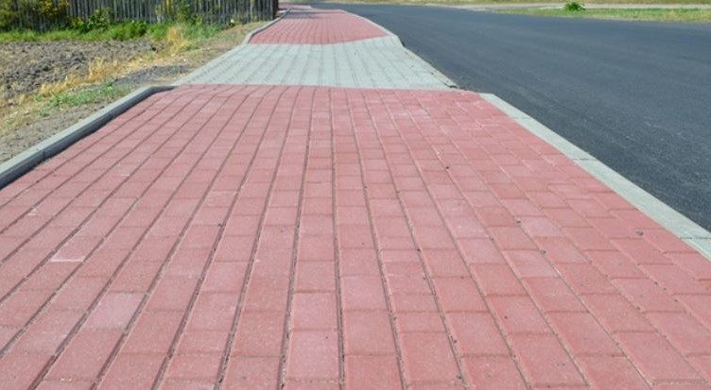
1. Kompleksowa budowa ciągu pieszo-rowerowego na ulicy Rolniczej.
Koszt przedsięwzięcia: 420 417zł
Lokalizacja: Sołectwo Banino, ul. Rolnicza.
UZASADNIENIE:
Ulica Rolnicza jest jedną z głównych dróg w części południowej Banina, z której korzysta ponad połowa mieszkańców Banina. Ulica Rolnicza jest drogą wykonaną z płyt YOMB bez pobocza i bez chodnika. Natężenie ruchu pojazdów mechanicznych w połączeniu z często obserwowaną nadmierną prędkością stwarzają realne zagrożenie dla pieszych. Należy nadmienić że z drogi tej korzystają dzieci udające się do szkoły.

Slide 12
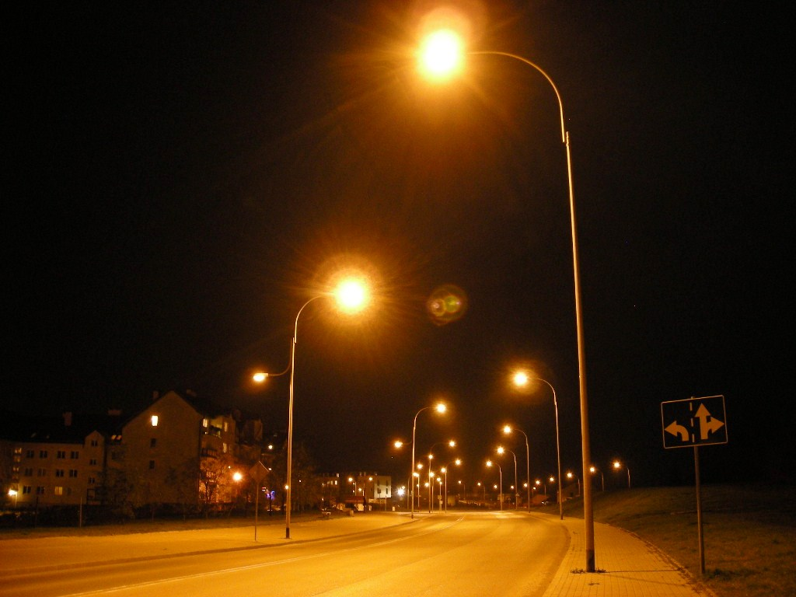
2. Zakup i montaż 2 opraw świetlnych wraz z słupami na ul. Różanej zgodnie z istniejącym projektem.
Koszt przedsięwzięcia: 11 000zł
Lokalizacja: Sołectwo Banino, ul. Różana.
UZASADNIENIE:
Kontynuacja realizacji projektów oświetlenia
Poprawa bezpieczeństwa mieszkańców
Realizacja wniosku mieszkańców

Slide 13
3. Zakup i montaż 3 opraw świetlnych wraz z słupami na ul. Miodowej zgodnie z istniejącym projektem
Koszt przedsięwzięcia: 16 500zł
Lokalizacja: BANINO ul. Miodowa
UZASADNIENIE:
Kontynuacja realizacji projektów oświetlenia
Poprawa bezpieczeństwa mieszkańców
Realizacja wniosku mieszkańców

Slide 14
4. Zakup i montaż 3 opraw świetlnych wraz z słupami na ul. Kalinowej zgodnie z istniejącym projektem.
Koszt przedsięwzięcia: 16 500zł
Lokalizacja: Sołectwo Banino, ul. Źródlana
UZASADNIENIE:
Kontynuacja realizacji projektów oświetlenia
Poprawa bezpieczeństwa mieszkańców
Realizacja wniosku mieszkańców

Slide 15
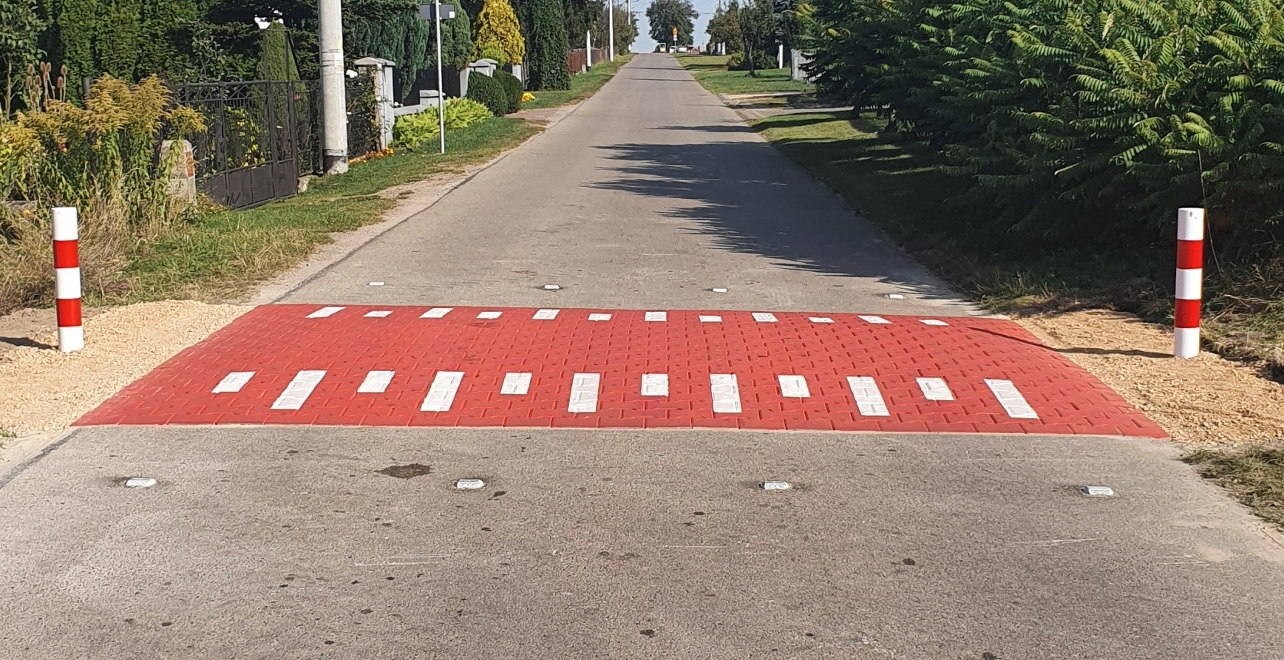
5. Budowa dwóch progów zwalniających na ulicy Różanej
Koszt przedsięwzięcia: 7400zł
Lokalizacja: Sołectwo Banino,
UZASADNIENIE:
Poprawa bezpieczeństwa mieszkańców
Realizacja wniosku mieszkańców
Ulica Różana jest często uczęszczana przez zmotoryzowanych mieszkańców Banina leczących swoje zwierzęta w przychodni weterynaryjnej. Duża część tych osób jeździ z nadmierną prędkością, nie zważając na pieszych poruszających się po drodze a szczególnie dzieci. Ponadto na końcu ulicy dobiega końca budowa sporego osiedla, które również w znacznym stopniu spowoduje wzrost liczby pojazdów na drodze.

Slide 16
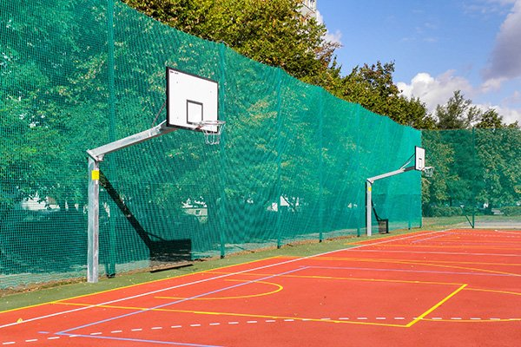
6. Zakup i montaż piłkochwytu na boisko sportowe przy Szkole Podstawowej na ulicy Tuchomskiej
Koszt przedsięwzięcia: 19 200zł
Lokalizacja: Sołectwo Banino, SZKOŁA PODSTAWOWA W BANINIE.
UZASADNIENIE:
Zakup i montaż piłkochwytu na boisko sportowe przy Szkole Podstawowej na Tuchomskiej w celu zapewnienia bezpieczeństwa pojazdów na ulicy Północnej a także dzieci wybiegających na w/w ulicę za piłką.

Slide 18
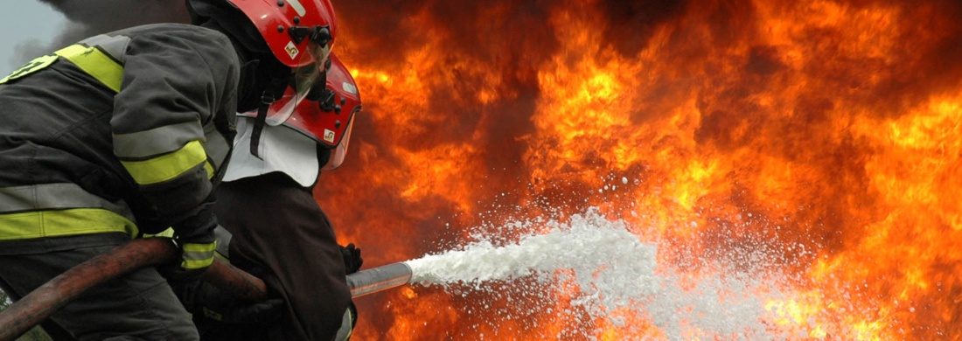
7. Zakup sprzętu służącego poprawie bezpieczeństwa i ochronie przeciwpożarowej mieszkańców:
- Radiotelefon przenośny MOTOROLA DP4801e – szt. 2
- Ubranie specjalne ROSENBAUER FIRE MAX 3 – szt. 2
- Wąż tłoczny 42/20 OSW ESCHBACH SIGNAL – szt. 10
- Plecak PSP R1 z atestowanego materiału CORDURA – szt. 1
Koszt przedsięwzięcia: 19 100zł
Lokalizacja: Sołectwo Banino, sprzęt przekazany OSP BANINO
UZASADNIENIE:
Poprawa bezpieczeństwa i ochrona przeciwpożarowa mieszkańców Sołectwa Banino poprzez zapewnienie odpowiedniego sprzętu dla druhów OSP BANINO.

Slide 19
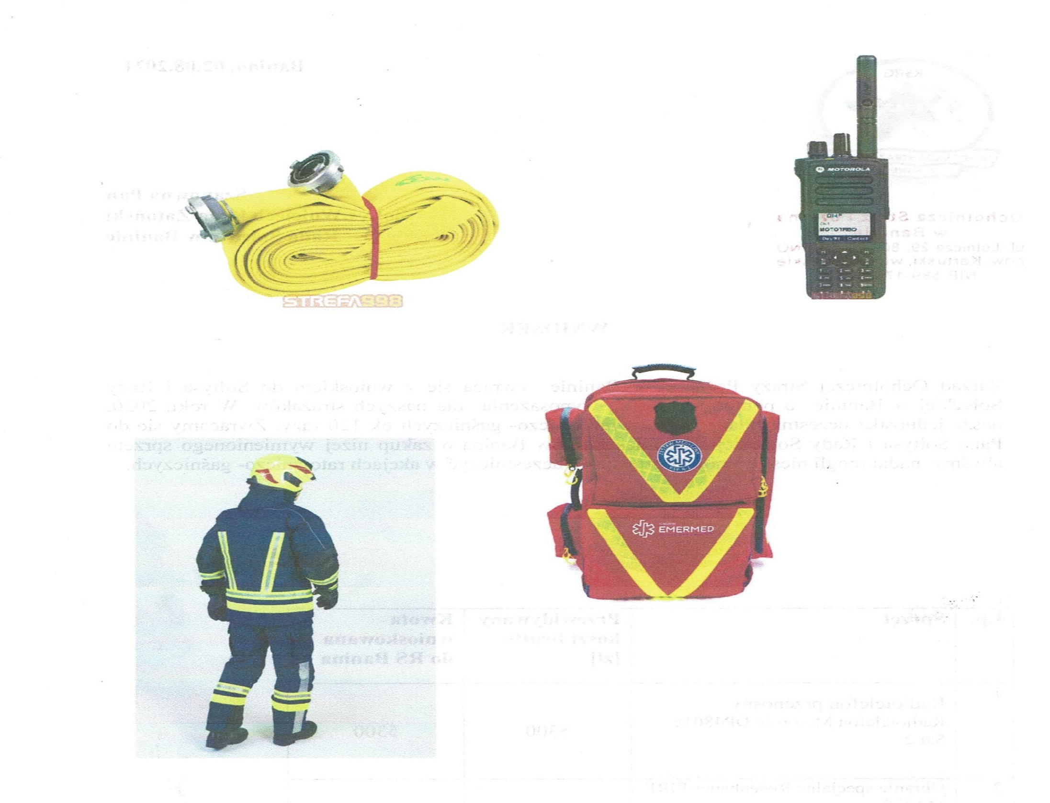

Slide 20

8. Koszty utrzymania strony internetowej www.radabanino.pl
Koszt przedsięwzięcia: 550zł
Lokalizacja: Sołectwo Banino,
Uzasadnienie:
W dobie komputeryzacji strona internetowa jest najszybszym i najlepszym sposobem informowania i komunikowanie się z lokalną społecznością.
www.radabanino.pl
www.facebook.com/SolectwoBanino

Slide 21
KONIEC
DZIĘKUJEMY ZA UWAGĘ
PYTANIA??

Slide 22
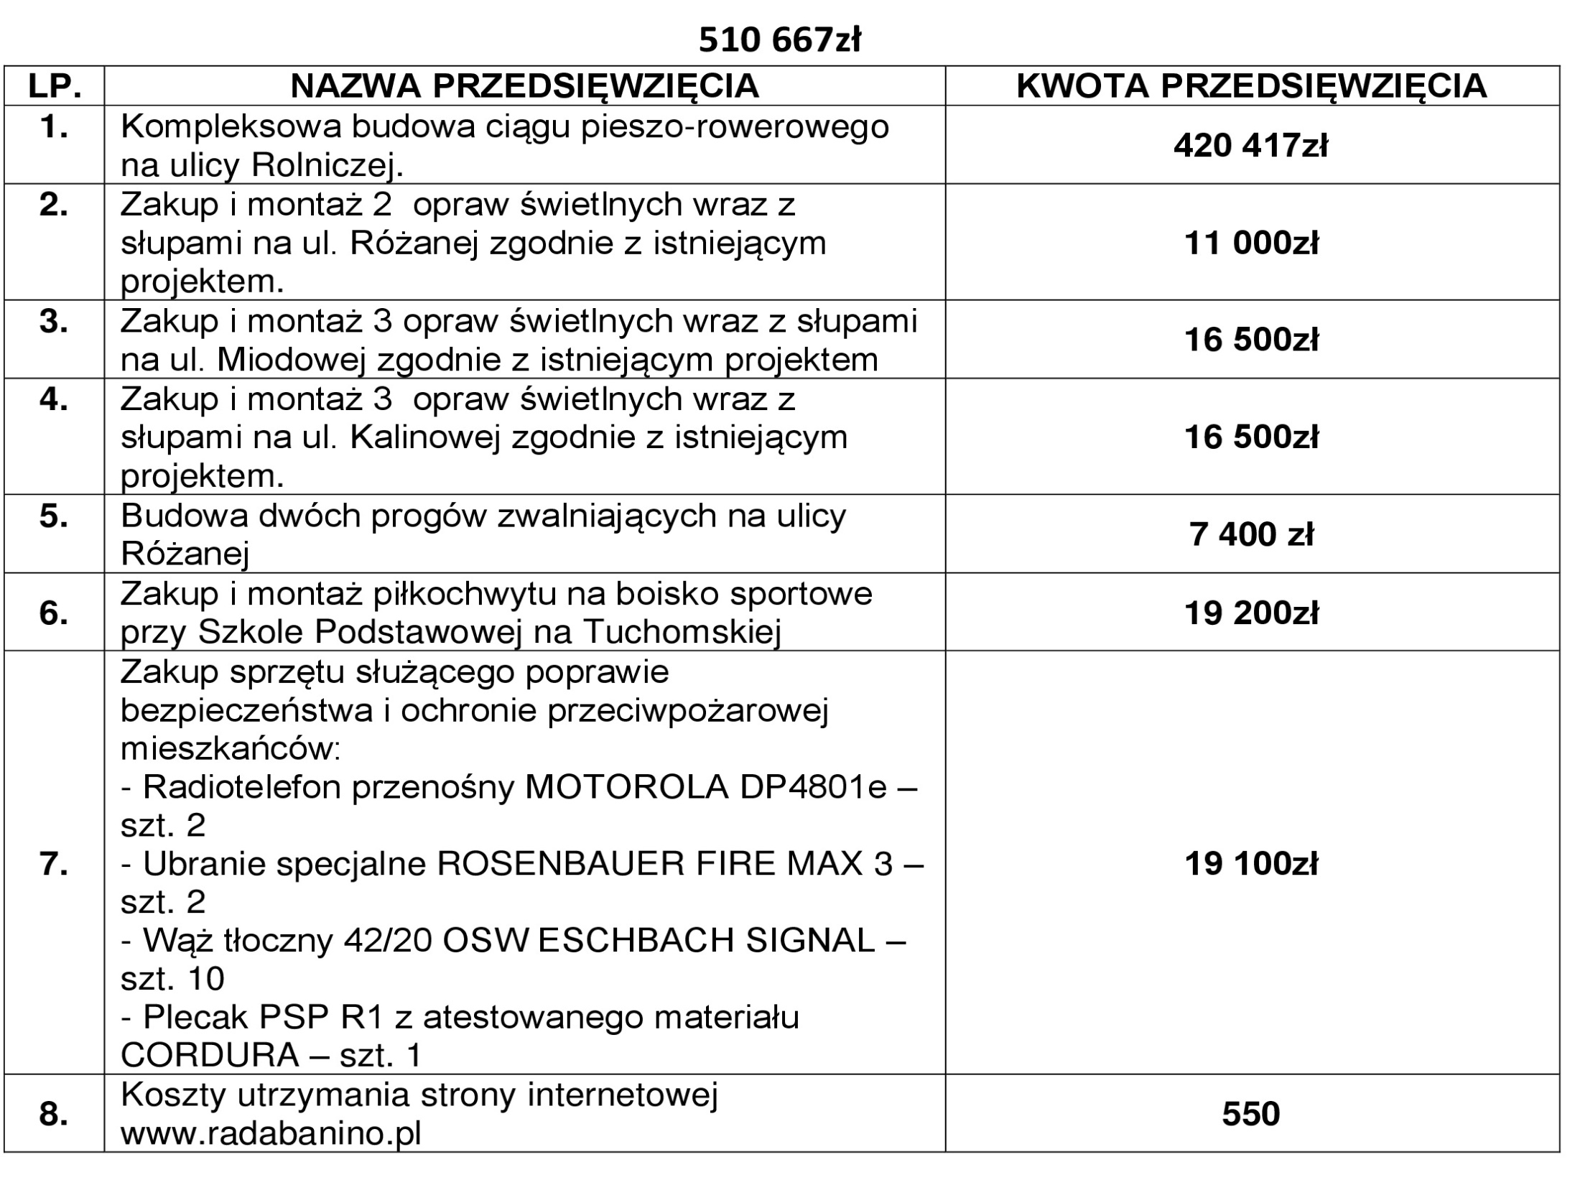

Slide 23
soltysbanino@wp.pl
solectwobanino@wp.pl
www.radabanino.pl
www.facebook/solectwobanino.pl

